Slide 1
CHÀO MỪNG CÁC EM ĐẾN VỚI TIẾT ĐẠO ĐỨC

Slide 2
KHỞI ĐỘNG

Slide 3
1.Thế nào là tham gia các hoạt động nhân đạo ?
Giúp đỡ những người gặp khó khăn hoạn nạn.
2. Kể tên các hoạt động mà em tham gia?
Quyên góp sách vở, quần áo tặng cho trẻ em nghèo.

Slide 4
Thứ ba, ngày 29 tháng 3 năm 2023
Đạo đức
Tôn trọng luật giao thông

Slide 5
Hoạt động 1
Trao đổi thông tin
Câu 1: Tai nạn giao thông để lại những hậu quả gì?
Câu 2: Tại sao lại xảy ra tai nạn giao thông?
Câu 3: Em cần làm gì để tham gia giao thông an toàn?

Slide 6
Thông tin:
* Trong những năm gần đây, đã xảy ra nhiều tai nạn giao thông trên toàn quốc. Nhiều người bị thương, bị chết; kinh tế bị thiệt hại do hậu quả của tai nạn giao thông.
* Tai nạn giao thông có thể xảy ra trên đường bộ, đường thủy, đường sắt và đường hàng không.

Slide 7
Câu 1: Tai nạn giao thông để lại những hậu quả gì?
Câu 2: Tại sao lại xảy ra tai nạn giao thông?
Câu 3: Em cần làm gì để tham gia giao thông an toàn?

Slide 8
Câu 1:Tai nạn giao thông để lại những hậu quả gì ?
Tai nạn giao thông để lại rất nhiều hậu quả: Tổn thất về người và tài sản (người chết, người bị thương, bị tàn tật, xe bị hỏng, giao thông bị ngưng trệ…).

Slide 9
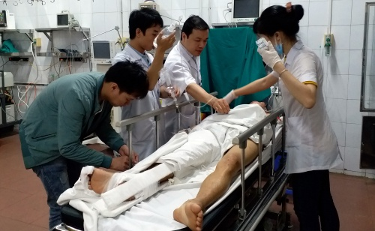
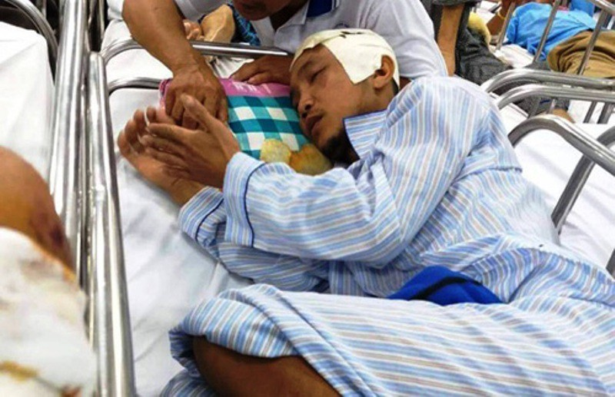
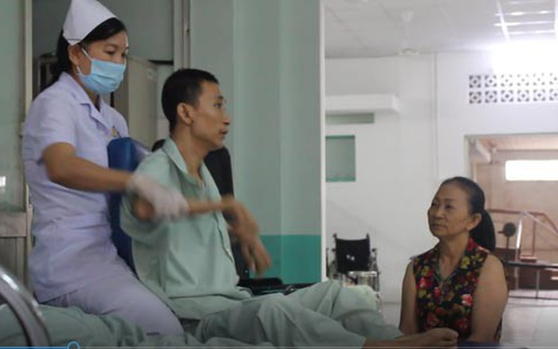
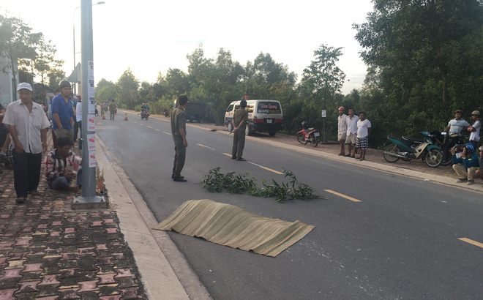
Một số hậu quả về tai nạn giao thông:
Thiệt hại về người

Slide 10
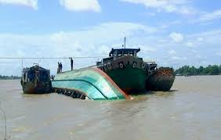
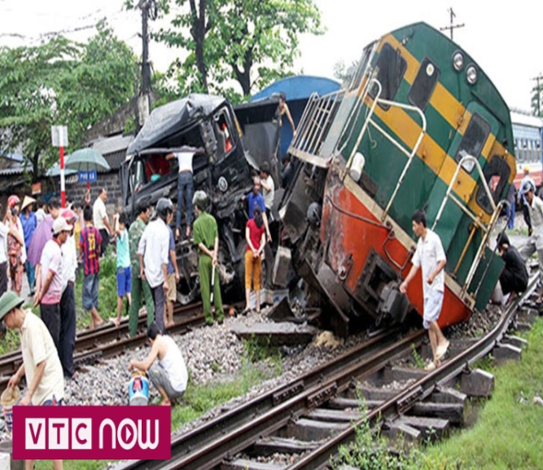
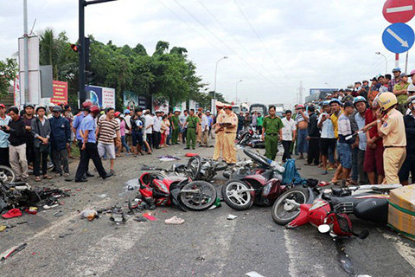
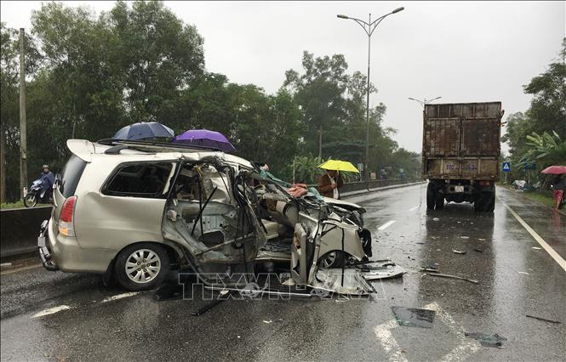
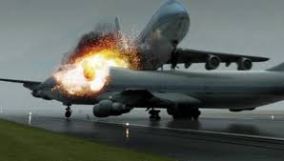
Thiệt hại về tài sản

Slide 11
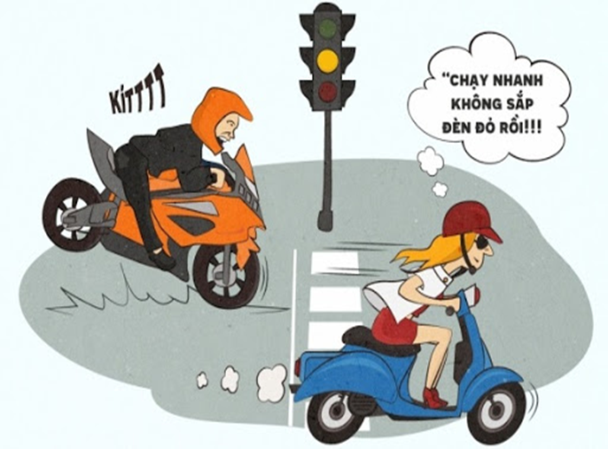
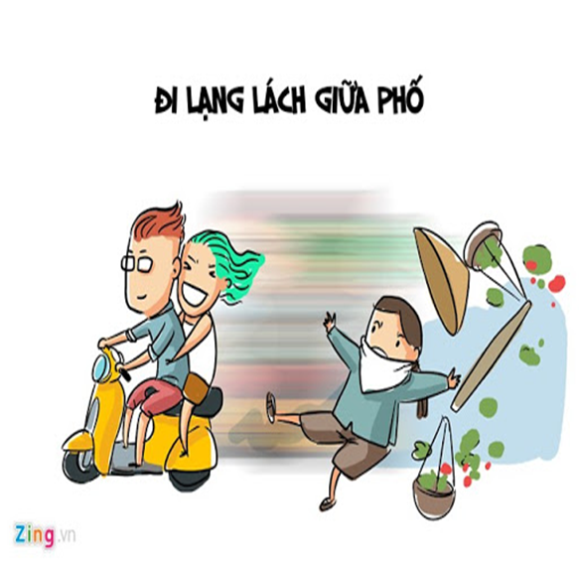
Câu 2: Tại sao lại xảy ra tai nạn giao thông ?
Tai nạn giao thông xảy ra do nhiều nguyên nhân nhưng chủ yếu là do con người: lái nhanh, vượt ẩu, không làm chủ phương tiện, không chấp hành luật giao thông,...

Slide 12
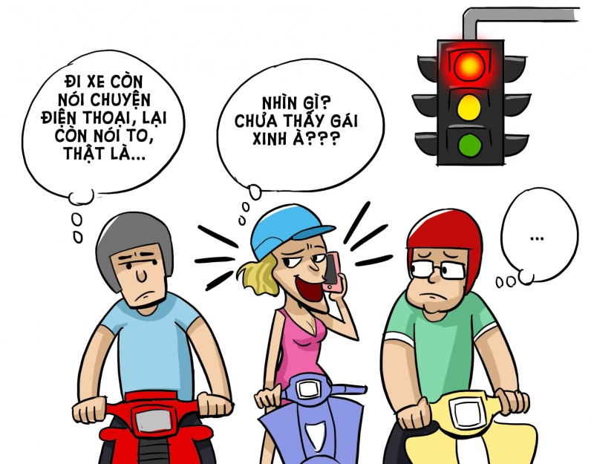
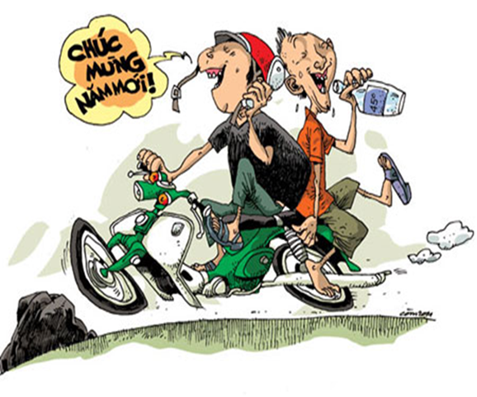
☞ Do ý thức của người tham gia giao thông gây ra

Slide 13
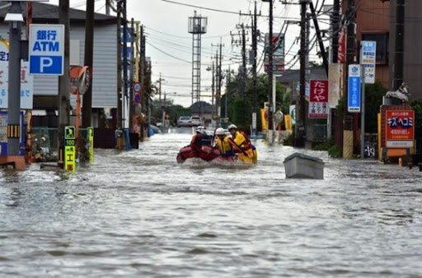
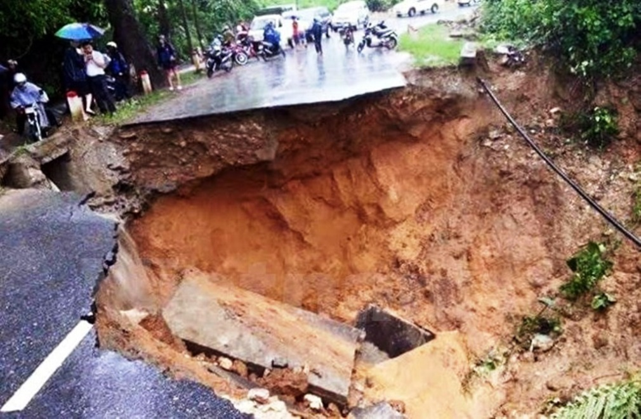
Do thiên tai như: bão lũ, sạt lở đất, động đất,…

Slide 14
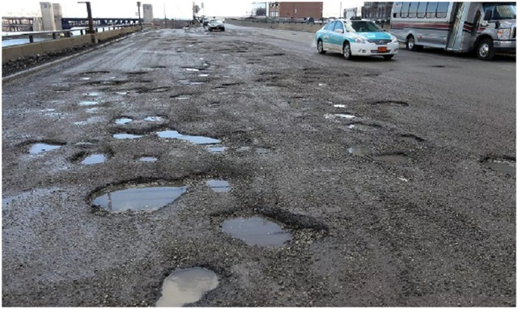
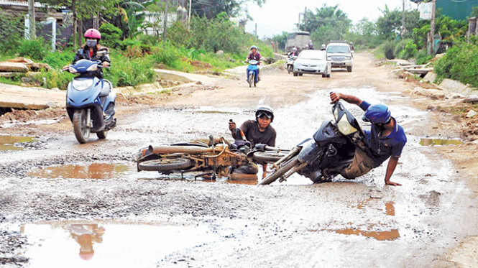
Đường xá có nhiều ổ gà, ổ voi cũng là nguyên nhân gây tai nạn giao thông.

Slide 15
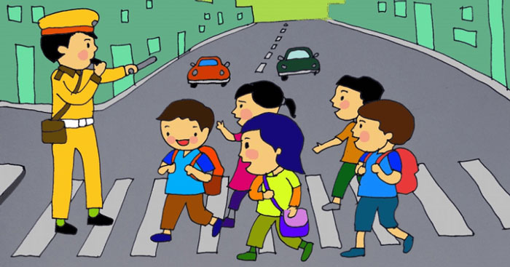
Câu 3. Em cần làm gì để tham gia giao thông an toàn ?
Phải tôn trọng và chấp hành luật giao thông, vận động mọi người cùng tham gia giao thông an toàn.

Slide 16
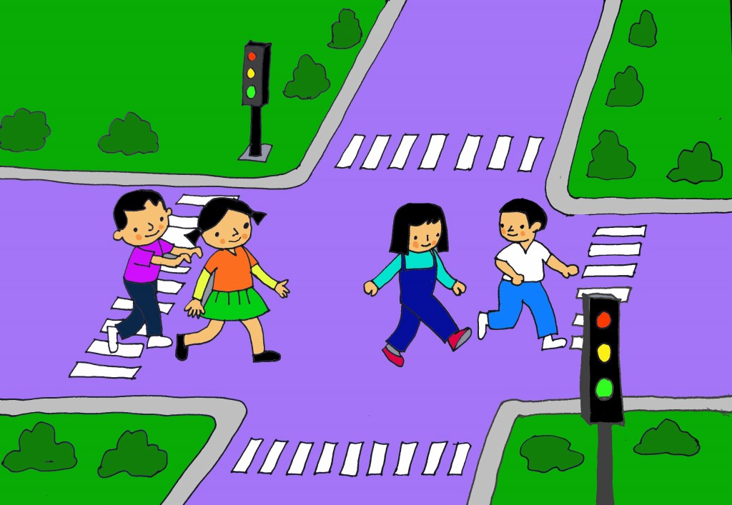
Nêu những việc cần làm để phòng tránh tai nạn giao thông cho trẻ.

Slide 17
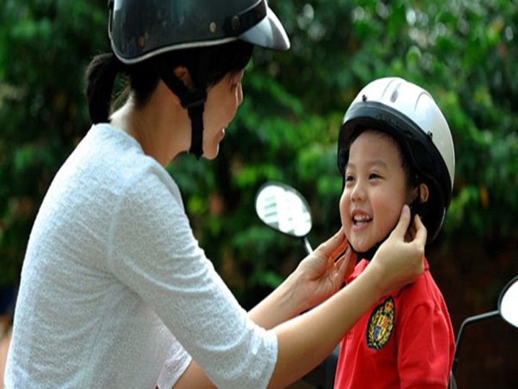
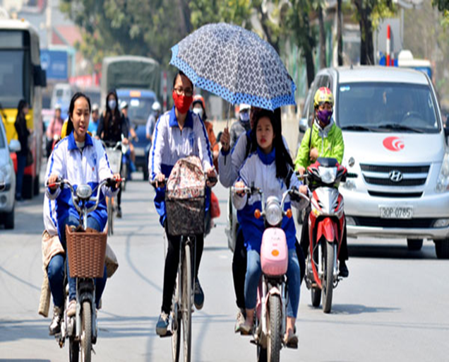
Cần phải thực hiện đúng luật giao thông
Khi đi xe máy phải đội mũ bảo hiểm và thắt dây an toàn.
Đi xe đạp không được đi hàng 2, hàng 3

Slide 18
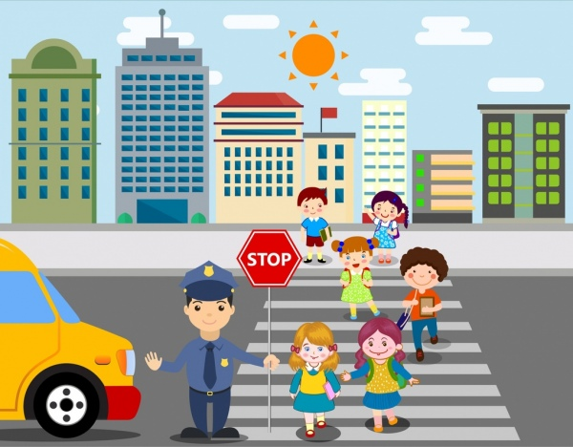
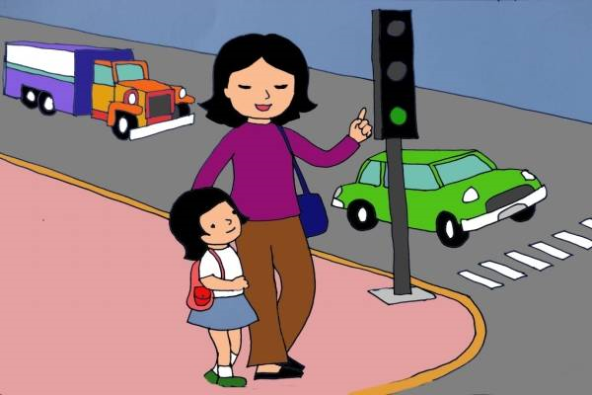
Đi đúng phần đường dành cho người đi bộ.
Nghiêm túc thực hiện theo tín hiệu đèn báo giao thông, quan sát trước khi qua đường.

Slide 19
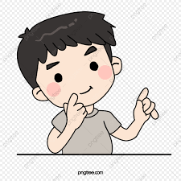
Thực hiện Luật giao thông là trách nhiệm của ai và mang lại lợi ích gì?
Ghi nhớ: Thực hiện luật giao thông là trách nhiệm của mỗi người dân để tự bảo vệ mình, bảo vệ mọi người và đảm bảo an toàn giao thông.

Slide 20
HOẠT ĐỘNG 2:
THỰC HÀNH – LUYỆN TẬP

Slide 21
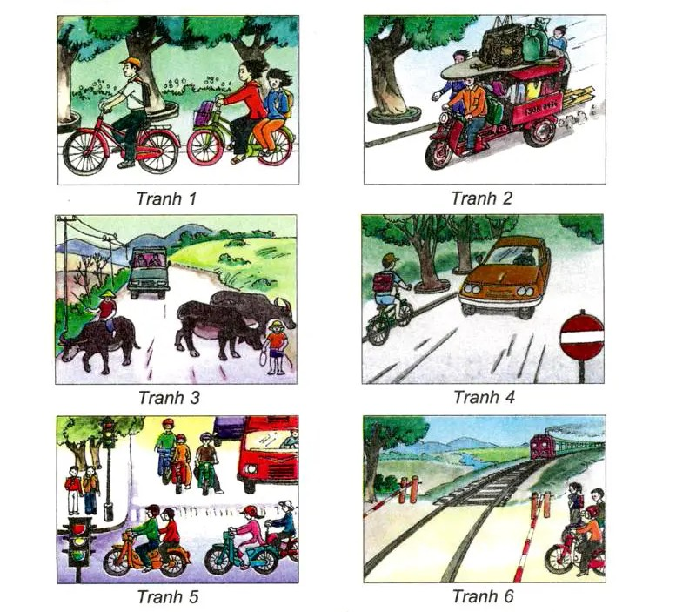
Bài tập 1: Những tranh nào dưới đây thể hiện việc thực hiện đúng Luật giao thông? Vì sao?

Slide 22
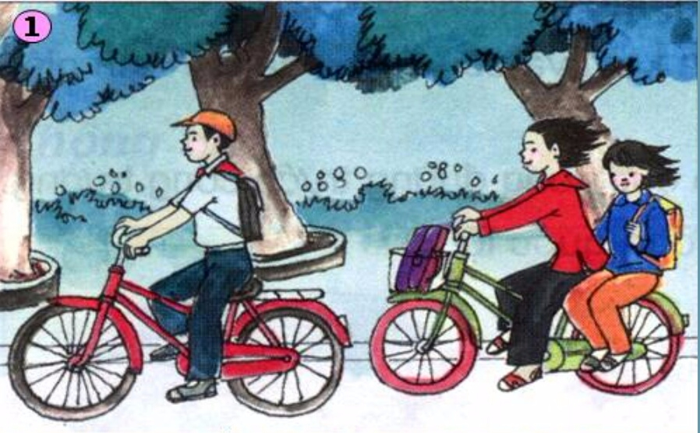
Đúng luật giao thông
Đi xe đạp sát lề đường bên phải, chỉ chở thêm 1 người.

Slide 23
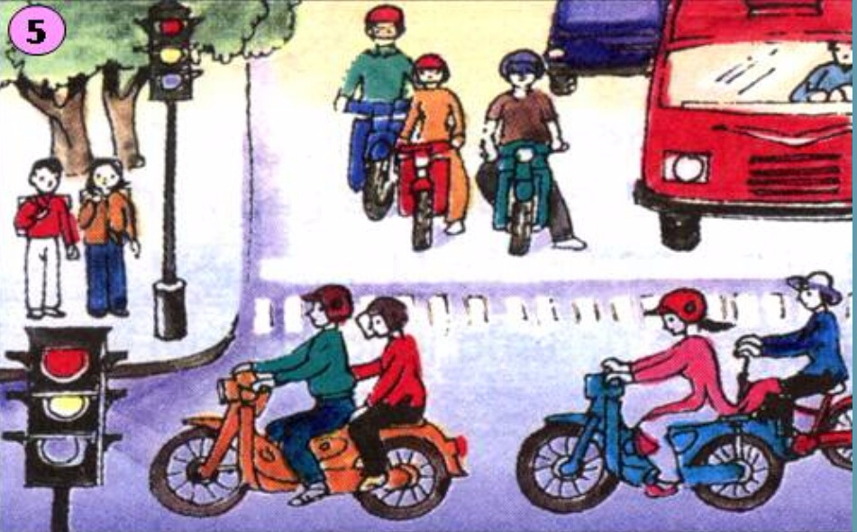
Đúng luật giao thông
Nghiêm túc thực hiện theo chỉ dẫn của đèn tín hiệu và đội mũ bảo hiểm.

Slide 24
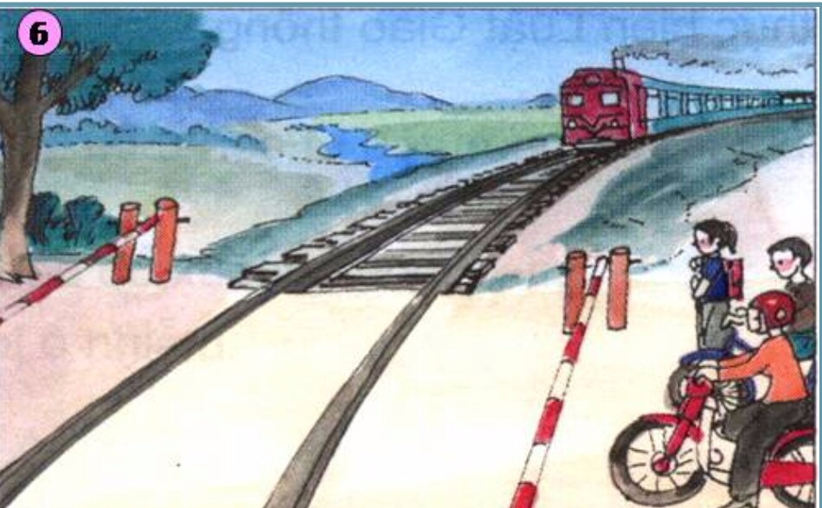
Đúng luật giao thông
Dừng lại trước rào chắn khi có tàu chạy qua.

Slide 25
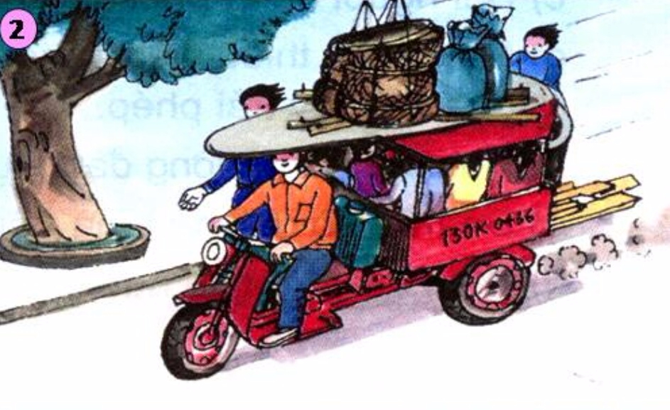
Không đúng luật giao thông
Xe vừa chạy nhanh, vừa chở quá nhiều đồ và người trên xe.

Slide 26
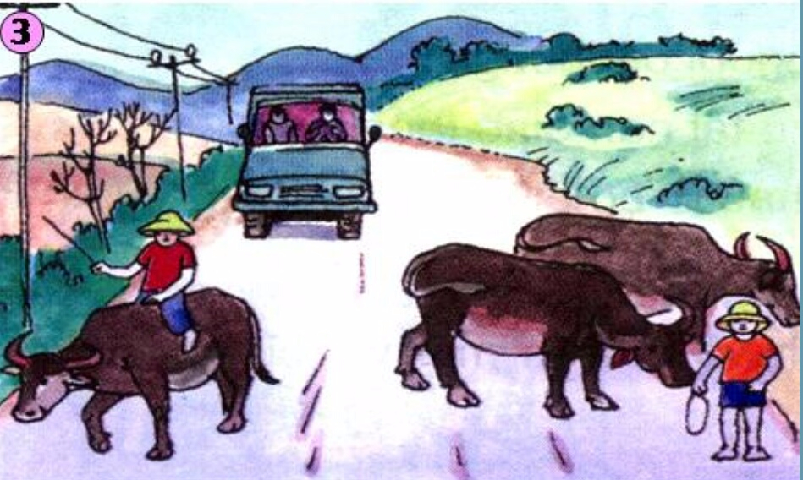
Không đúng luật giao thông
Chăn thả trâu bò trên đường gây nguy hiểm cho người tham gia giao thông.

Slide 27
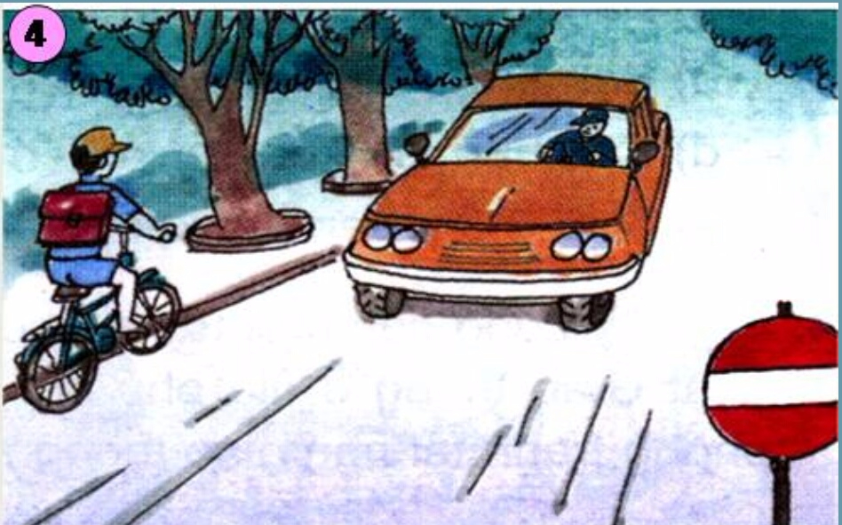
Không đúng luật giao thông
Đường ngược chiều, xe đạp không được đi vào.

Slide 28
Bài tập 2: Em hãy dự đoán xem điều gì có thể xảy ra trong các tình huống sau:
a, Một nhóm học sinh đang đá bóng giữa lòng đường.
b, Hai bạn đang ngồi chơi trên đường tàu hoả.
c, Hai người đang phơi rơm rạ trên đường quốc lộ
d, Một nhóm thiếu niên đang đứng xem và cổ vũ cho đám thanh niên đua xe máy trái phép.
đ, Học sinh tan trường đang tụ tập dưới lòng đường trước cổng trường.
e, Để trâu bò đi lung tung trên đường quốc lộ.
g, Đò qua sông chở quá số người quy định.
Hãy ghi các dự đoán của em và gửi tới GVCN.

Slide 29
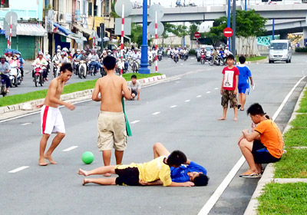
Em hãy dự đoán xem điều gì có thể xảy ra trong tình huống sau:
a, Một nhóm học sinh đang đá bóng giữa lòng đường

Slide 30
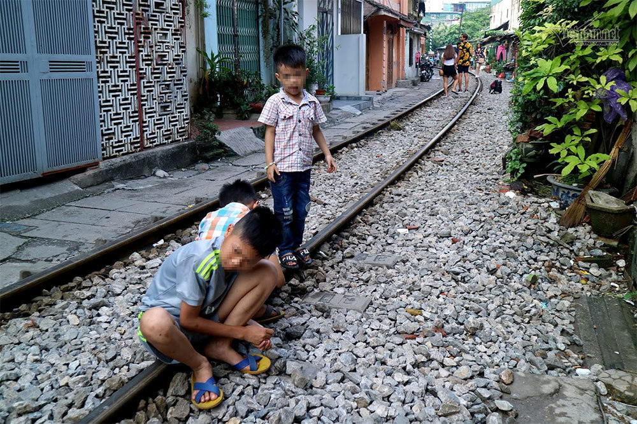
Em hãy dự đoán xem điều gì có thể xảy ra trong tình huống sau:
b, Hai bạn đang ngồi chơi trên đường tàu hoả

Slide 31
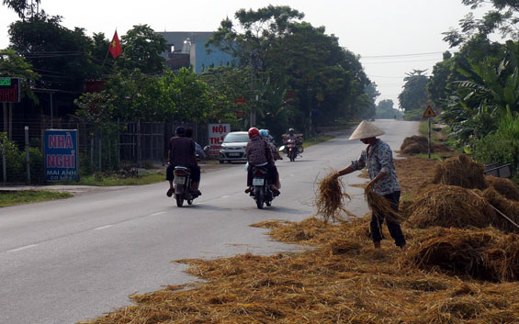
c, Hai người đang phơi rơm rạ trên đường quốc lộ

Slide 32
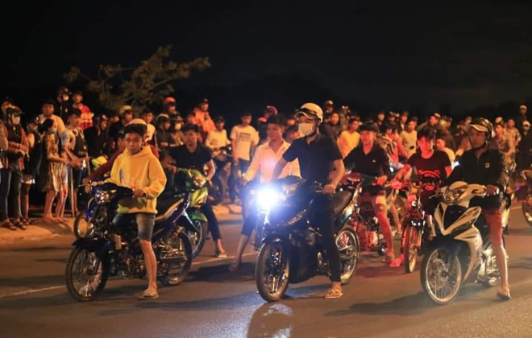
Em hãy dự đoán xem điều gì có thể xảy ra trong tình huống sau:
d, Một nhóm thiếu niên đang đứng xem và cổ vũ cho đám thanh niên đua xe máy trái phép.

Slide 33
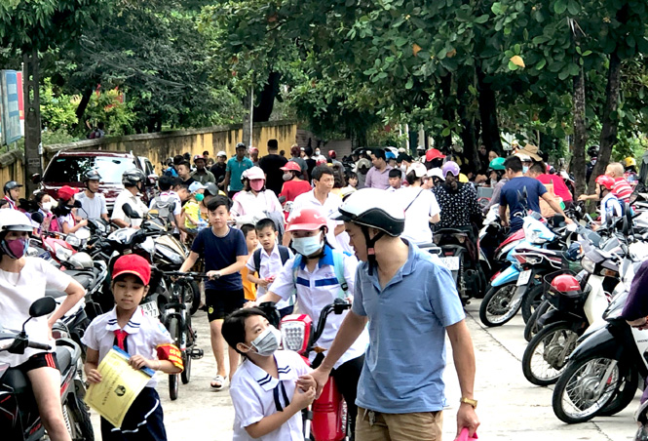
đ, Học sinh tan trường đang tụ tập dưới lòng đường trước cổng trường.

Slide 34
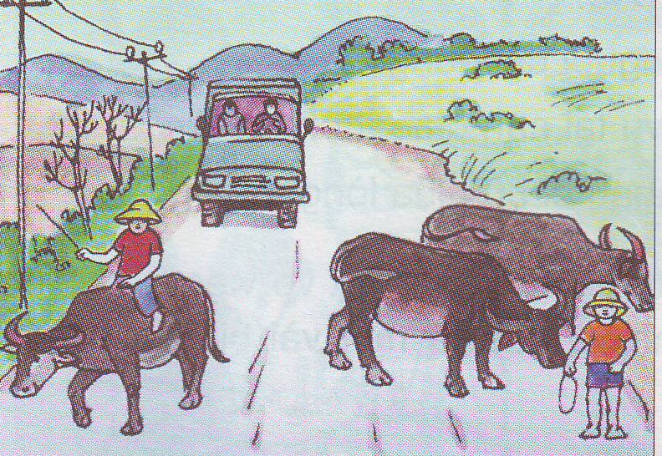
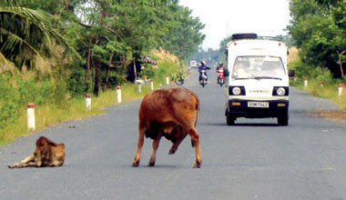
e, Để trâu bò đi lung tung trên đường quốc lộ.

Slide 35
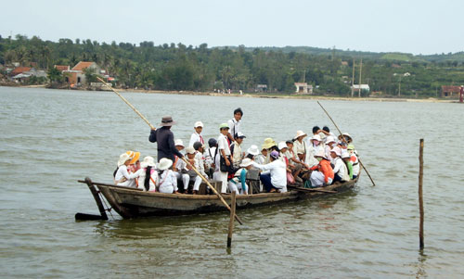
g, Đò qua sông chở quá số người quy định

Slide 36
HOẠT ĐỘNG 3:
VẬN DỤNG

Slide 37
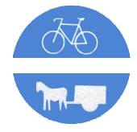
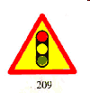
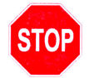
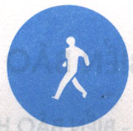
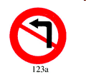
TRÒ CHƠI
Ai nhanh,ai đúng?

Slide 38
Đường một chiều
Cấm rẽ trái

Slide 39
Cấm xe đạp
Cấm đi ngược chiều

Slide 40
Đường dành riêng
cho xe thô sơ
Dừng lại

Slide 41
Giao nhau
có tín hiệu đèn
Đường dành riêng
cho người đi bộ

Slide 42
Đường dành riêng cho xe thô sơ
Giao nhau có
tín hiệu đèn
Cấm đi xe đạp
Dừng lại
Đường dành riêng cho người đi bộ
Cấm đi ngược chiều
Đường một chiều
Cấm rẽ trái

Slide 43
Ở NHÀ
Học ghi nhớ.
Tuân thủ các luật lệ giao thông.
Chuẩn bị các bài tập còn lại để hoàn thành trong tiết 2.

